Slide 1
菸、酒、檳危害防制宣導教材 國高中版
桃園市政府衛生局製

Slide 2
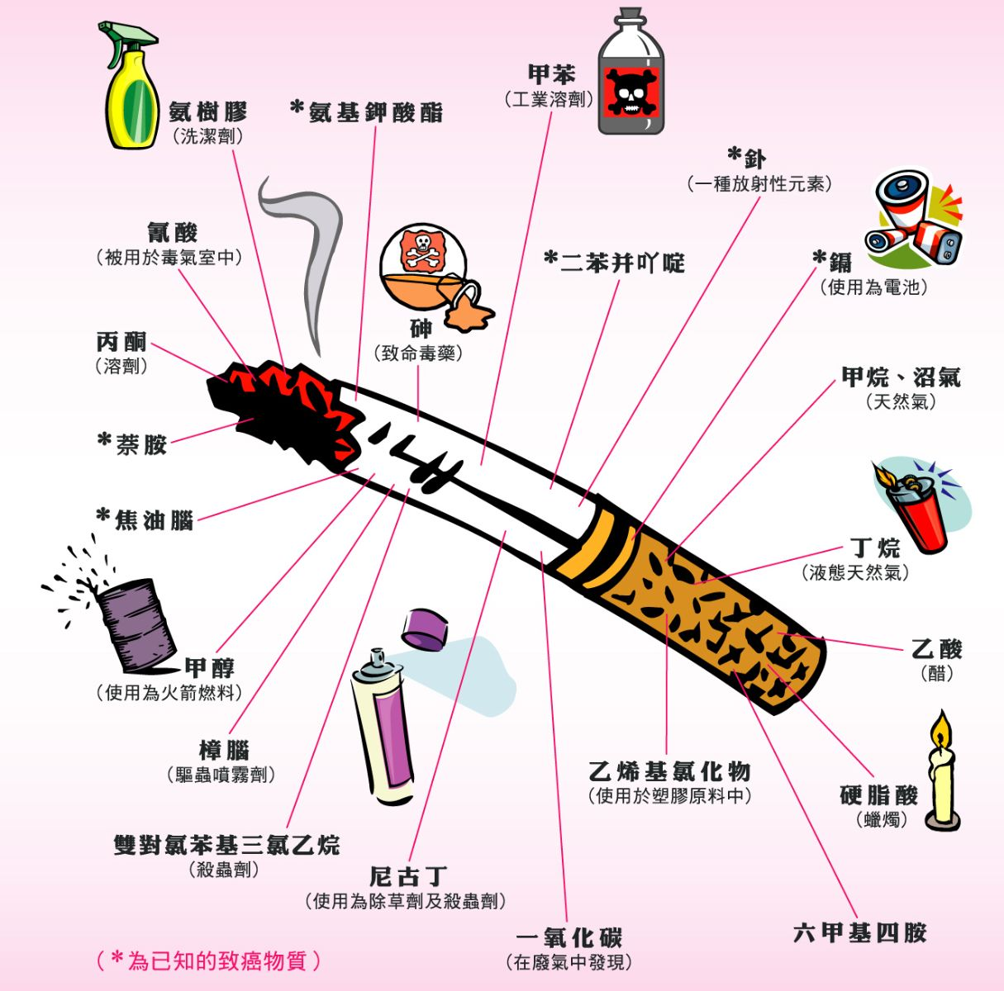
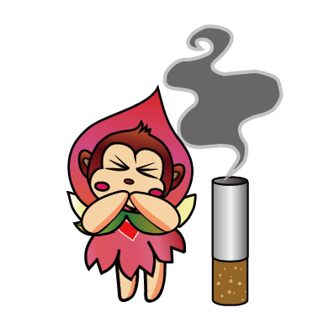
認識菸害
紙菸的菸煙中有7,000 多種化學物質，其中93 種致癌成分中有15 種被國際癌症研究署列為「第一級致癌物」。
尼古丁-高成癮性物質
焦油（主要致癌物）-沉積於肺葉、破壞肺泡、導致肺纖維化
一氧化碳-與紅血球結合率為氧氣的200倍
資料來源：董氏基金會華文戒菸網
Notes:
1、菸品中所含的尼古丁（通常用於殺蟲劑）等成癮性物質，會刺激神經釋放「多巴胺」（dopamine）讓人感到自在與放鬆，在反覆的刺激之下，會變得神經衰弱，多巴胺的分泌量也會隨之減少，需要靠更多更強的尼古丁才能刺激。
2、焦油(俗稱瀝青、柏油，菸煙的黃色黏性物質)對身體的損害包括阻塞及刺激氣管及肺部，引起咳嗽。令吸菸者之手指及牙齒變黃。
3、一氧化碳（汽油燃料廢氣）:一氧化碳會阻礙正常氧氣和血紅素的結合，造成身體缺氧。
菸品對健康危害：皺紋增加、失明、掉牙、掉髮、截肢、陽痿、慢性阻塞性肺病（COPD）、增加肺癌、喉癌、口腔癌、乳癌等癌症的機率。
吸菸所產生的二手菸霧亦為一級致癌物、殘留在牆壁、家具、衣服上的三手菸也含有對身體有害的物質。

Slide 3
菸品對青少年的危害
尼古丁影響中樞神經及全身
資料來源：衛生福利部國民健康署國中學生電子煙防制教材

Slide 4
菸品對青少年的危害
尼古丁影響中樞神經及全身
資料來源：衛生福利部國民健康署國中學生電子煙防制教材

Slide 5
電子煙危害防制

Slide 6
什麼是電子煙?
資料來源：國民健康署電子菸、加熱菸危害主題專區
Notes:
電子煙是以電壓驅動，透過加熱液態化合物產生氣體，讓使用者直接吸入。

Slide 7
電子煙為何會危害健康?
資料來源:衛生福利部國民健康署國中學生電子煙防制教材

Slide 8
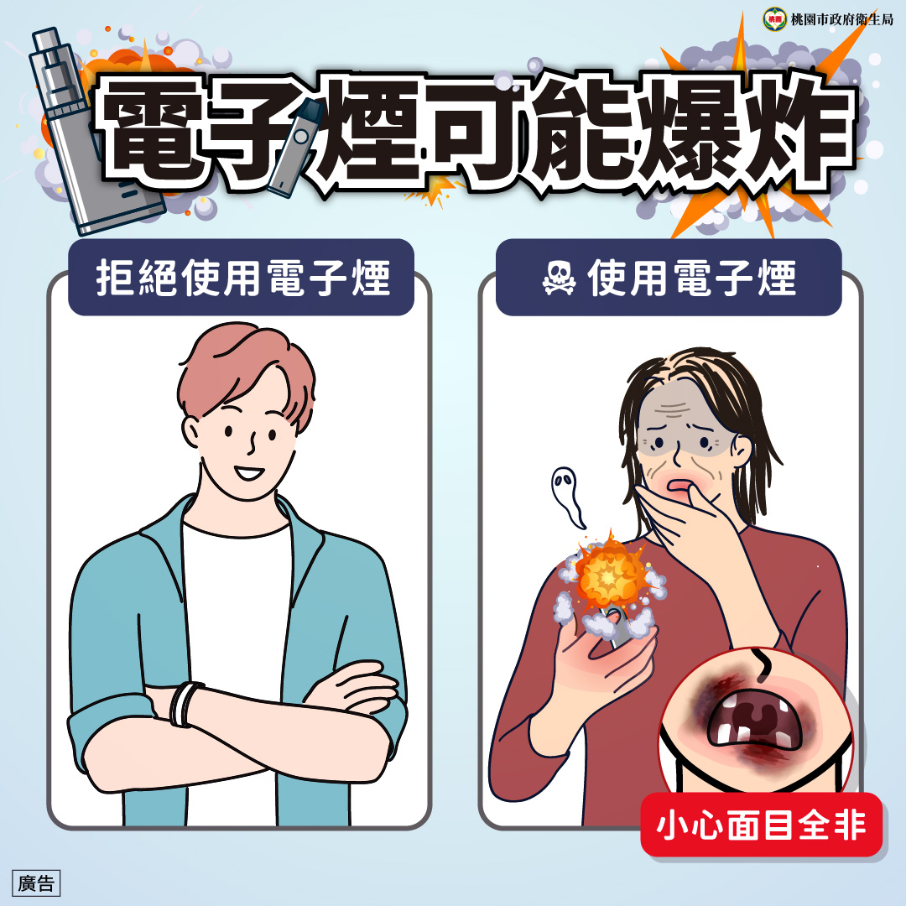
電子煙的危害
高濃度尼古丁易過量造成中毒
電子菸油添加大麻、安非他命等毒品
電子煙具高度成癮性無助戒菸
電子煙內含一級致癌物甲醛、乙醛、亞硝胺
西
吸菸、使用電子煙會增加感染COVID-19的風險
電子煙自然爆炸事件頻傳
Notes:
電子煙危害:
1、電子煙油如含有尼古丁，會上癮，不能幫助戒菸，而且容易吸食過量，尼古丁會使身體釋放大量多巴胺，讓人產生愉悅與放鬆感，但不斷刺激之下，會變成需要吸入更多尼古丁，才有辦法達到跟原先相同的感覺。尼古丁會影響神經系統，導致心血管疾病、傷口復原力下降、生育能力變差、消化性潰瘍、食道逆流等問題。
2、另外電子煙亦含有甲醛（也就是俗稱的福馬林，是一級致癌物）、丙二醇、人工合成的香料等，導致眼部過敏及呼吸道疾病，引起咳嗽、喘鳴、胸痛及支氣管炎，長期吸入可能引起慢性呼吸道疾病。
3、電子煙無法幫助戒菸，目前我國尚未認證電子煙是戒菸輔助器材，請民眾切勿相信。
4、電子煙油可能被不肖廠商添加毒品（大麻、安非他命等），毒品會產生短暫的快樂感，且會讓人成癮，一旦終止或減少使用毒品，會產生流淚、打哈欠、嘔吐、腹痛、痙攣、焦躁不安及強烈渴求藥物等戒斷症狀，終其一生難以擺脫毒品的束縛。甚至為了設法取得毒品，不惜用謀財害命等強烈手段，引起社會嚴重問題。
5、除了電子煙油的問題外，國外曾發生多起電子煙內電池爆炸，而讓吸食者受重傷的案例。
6、吸菸、使用電子煙會增加感染COVID-19的風險，容易感染且更有可能發生重症。

Slide 9
電子煙也有二、三手菸(煙)危害
Notes:
電子煙加熱煙油時會產生煙霧，含有多種化學物質如尼古丁，重金屬，深入肺部的超細顆粒，致癌物和揮發性有機化 合物在二手煙內，長期暴露會危害身體。 室內空氣中尼古丁及化學微粒會殘留在衣服、地板、家具等物體上，這些化學物質會殘存環境中造成三手煙的危害!影響自己以及家人的健康。
研究顯示電子煙液與氣膠中，除已知之有害物質外還發現近2,000種 未知化學物質，對健康影響不明。

Slide 10
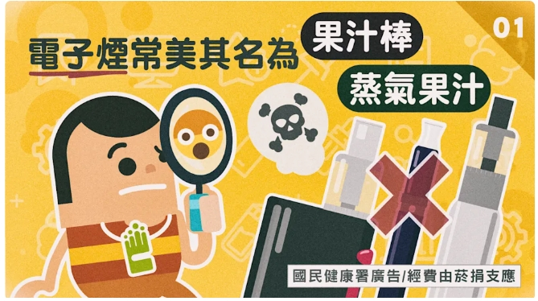
多種口味的「電子果汁或維他命棒」都是電子煙!!!
世界衛生組織（WHO）指出，任何形式的菸品或電子煙都是有害的!!!
資料來源:國民健康署電子菸、加熱菸危害主題專區
Notes:
電子煙有好多種類、好多口味（有叫果汁棒、維他命棒），裡面是真的含有果汁及維他命嗎 ?
果汁棒、維他命棒、蒸氣果汁等違禁產品，地下賣家常標榜無害又有多種口味任君挑選，是不是也讓你迷惑了呢？但這些其實都是「電子煙」換個名稱包裝罷了！
，抽多了傷身且會上癮，常標榜沒有紙菸的焦油只有食用的香精很安全的，但其實大多電子煙煙油成分多標示不清，大多為不合法添加物，有研究檢測出多達164種有毒物質，會造成癌症、肺、心、肝、腎及生殖功能。
有8成電子煙含尼古丁，會影響青少年腦部發育，導致學習能力低落，心神遲鈍 !
影片連結：https://tw.tv.yahoo.com/content-marketing/%E4%B8%8D%E5%98%97%E8%A9%A6-%E4%B8%8D%E8%B3%BC%E8%B2%B7-%E4%B8%8D%E6%8E%A8%E8%96%A6%E9%9B%BB%E5%AD%90%E7%85%99-020233536.html

Slide 11
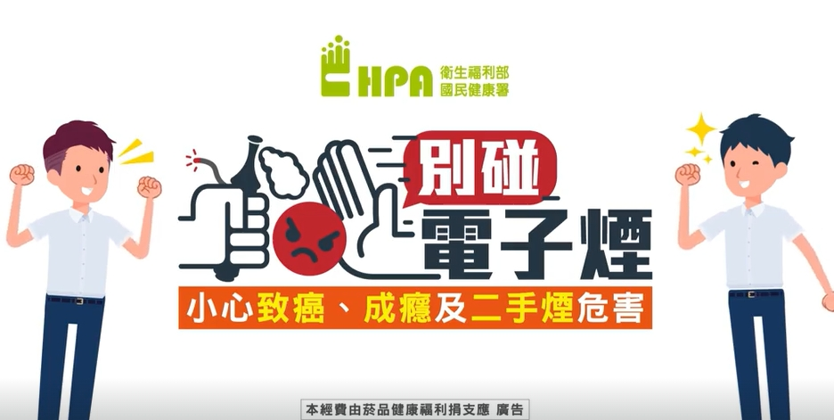
校園好人緣篇
資料來源:國民健康署電子菸、加熱菸危害主題專區
Notes:
電子煙不僅含有多種毒性物質，還會產生環境二手、三手煙，傷身又影響學習能力，別為此犧牲掉自己的人緣、學業、金錢及健康喔！
健康九九Youtube專屬頻道：https://tw.news.yahoo.com/%E6%A0%A1%E5%9C%92%E5%A5%BD%E4%BA%BA%E7%B7%A3%E7%AF%87-062014980.html

Slide 12
有關青少年菸害防制相關法規

Slide 13
桃園市電子煙危害防制自治條例
(1)未滿18歲者，不得吸食及持有電子煙
未滿18歲者，不得吸食、持有電子煙或持有與電子煙相關器物，違者應令其接受戒菸教育，無正當理由未依通知接受戒菸教育者，處新臺幣2,000元以上1萬元以下罰鍰。
(2)拒售電子煙予未滿18歲者
任何人不得供應、交付、販賣電子煙或與電子煙相關器物予未滿18歲者，或強迫、引誘孕婦吸食電子煙者，違者處新臺幣1萬元以上5萬元以下罰鍰。
(3)法定禁菸場所全面禁止吸食電子煙
禁菸場所（菸害防制法規定及本市公告禁菸區域）全面禁止吸食電子煙，違者處新臺幣2,000元以上1萬元以下罰鍰。
Notes:
為守護轄內胎兒、兒童及少年身心健康，並填補菸害防制法修正完成前之空窗期，制定「桃園市電子煙危害防制自治條例」，以保護市民不受電子煙之危害。
本市未滿18歲者不得吸食及持有電子煙，違者施以戒菸教育，不得供應、交付、販賣電子煙或電子煙相關器物予未滿18歲，違者處以1萬元以上5萬元以下罰鍰，
法定禁菸場所（公共場所與室內工作場所）禁止吸食電子煙，違者處以新臺幣2,000元以上1萬元以下罰鍰。
桃園市電子煙危害防制自治條例：
https://law.tycg.gov.tw/LawContent.aspx?id=GL002198

Slide 14
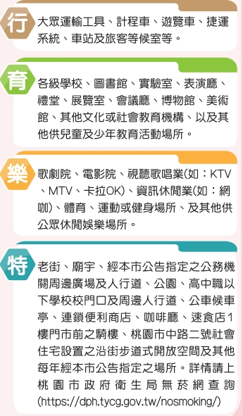
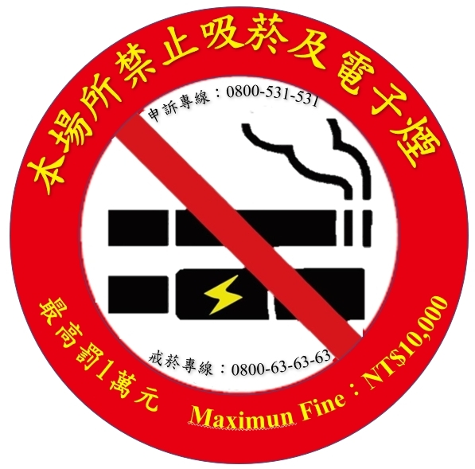
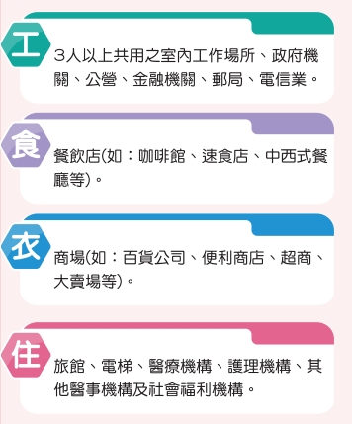
禁菸場所不吸菸（煙）
禁菸範圍：
最高罰新臺幣1萬元

Slide 15
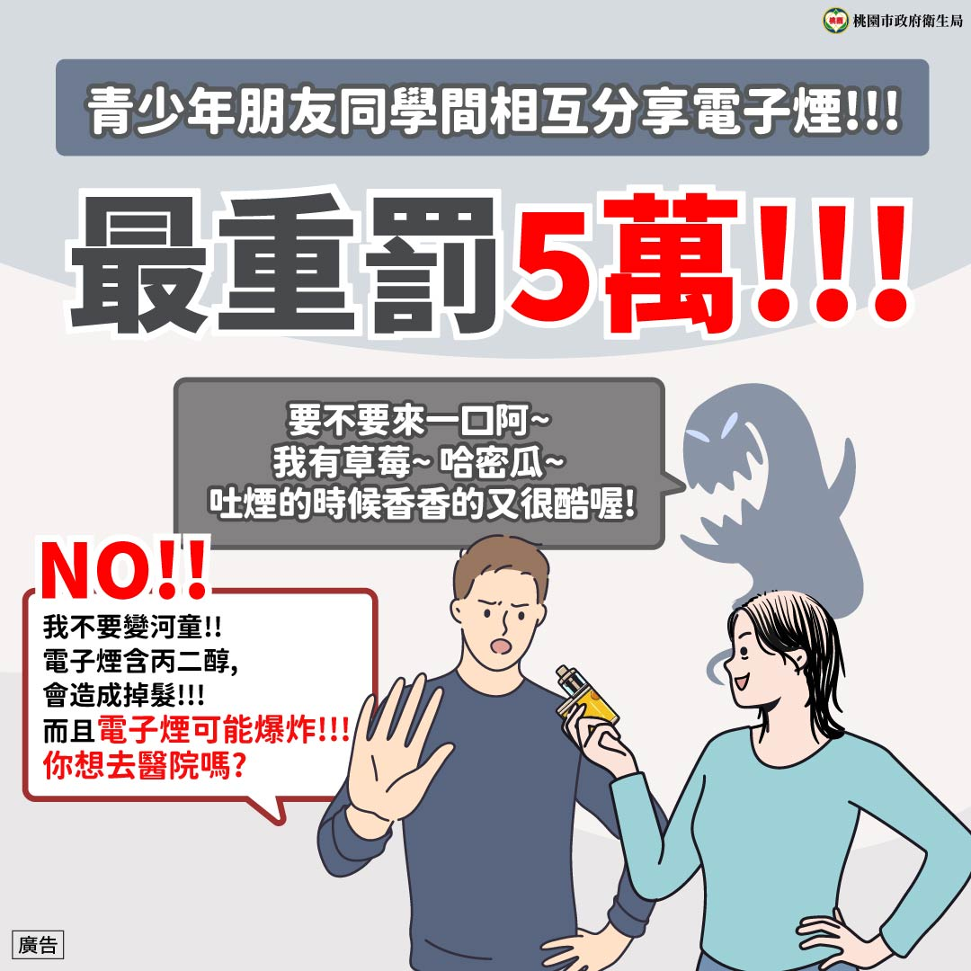
青少年菸害防制 Q & A
Q：小兔的家人拿電子煙給他，叫他賣給同學賺零用錢，小兔家人和小兔這樣的行為是否違法?
A：是!!依桃園市電子煙危害防制自治條例規定不得提供電子煙予未滿18歲者，違規者將處1萬至5萬元罰鍰。
Q：小兔在網路上賣電子煙，結果就讀國中的阿花（未滿18歲）買到了，小兔與阿花的行為是否違法?
A：是!!依桃園市電子煙危害防制自治條例規定不得提供電子煙予未滿18歲者，違規者將處1萬至5萬元罰鍰，另未滿18歲者不得吸食、持有電子煙，違者須施以戒菸教育
Q：小兔（未滿18歲）私自從家裡拿取電子煙，並帶到學校抽，小兔的行為是否違法?
A：是!!未滿18歲者吸菸除了要施以戒菸教育，若在禁菸（煙）場所吸菸，將處以2,000元至1萬元罰鍰。

Slide 16
心得分享與討論
抽菸或電子煙對健康有哪些危害?
拒絕吸菸（煙）的好處有什麼呢?
Notes:
依據國健署108年青少年吸菸行為調查，我國青少年第一次開始吸菸的原因，「好奇」、「別人吸跟著吸」及「紓解壓力」就佔了前三名。而青少年開始嘗試吸菸後，有逾三成的青少年（國中生30.8%，高中職學生38.5%）仍延續有吸菸之行為。
可透過小組釐清或是問答的方式來詢問同學菸品對我們的危害又是什麼、拒絕抽菸的好處有什麼 ?
藉此離清觀念以降低青少年對菸品的好奇進而使用菸品。

Slide 17
拒菸演練

Slide 18
資料來源：衛生福利部國民健康署國中學生電子煙防制教材
Notes:
利用情境練習強化同學的拒菸技能。
老師可請8位同學上台，分成4組（每組兩招），練習拒菸台詞。

Slide 19
資料來源：衛生福利部國民健康署國中學生電子煙防制教材

Slide 20
資料來源：衛生福利部國民健康署國中學生電子煙防制教材

Slide 21
資料來源：衛生福利部國民健康署國中學生電子煙防制教材

Slide 22
資料來源：衛生福利部國民健康署國中學生電子煙防制教材

Slide 23
資料來源：衛生福利部國民健康署國中學生電子煙防制教材

Slide 24
資料來源：衛生福利部國民健康署國中學生電子煙防制教材

Slide 25
檳榔危害防制

Slide 26
檳榔的粗纖維就如同菜瓜布在口中摩擦「牙齒」及「口腔黏膜」，牙齒會變黑、磨損、動搖以及傷害牙齦，使得牙床下移形成牙周病。
檳榔危害防制

Slide 27
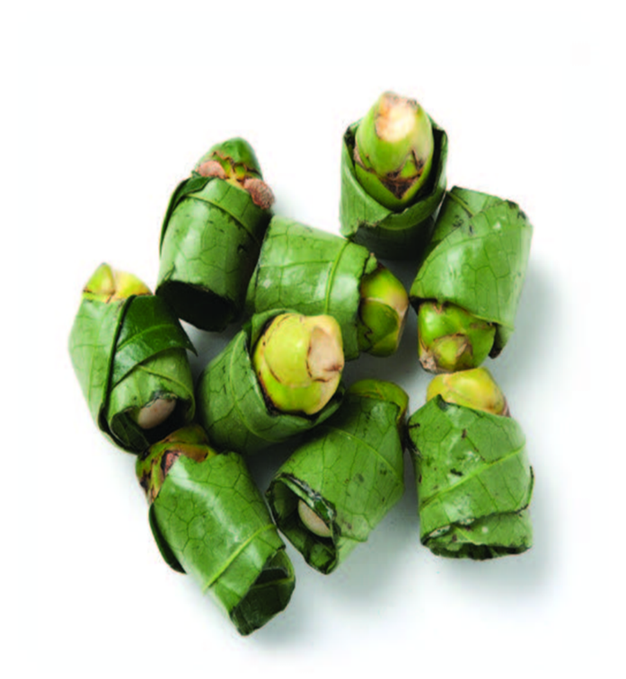
檳榔子不加任何配料，就不會致癌 ?

Slide 28
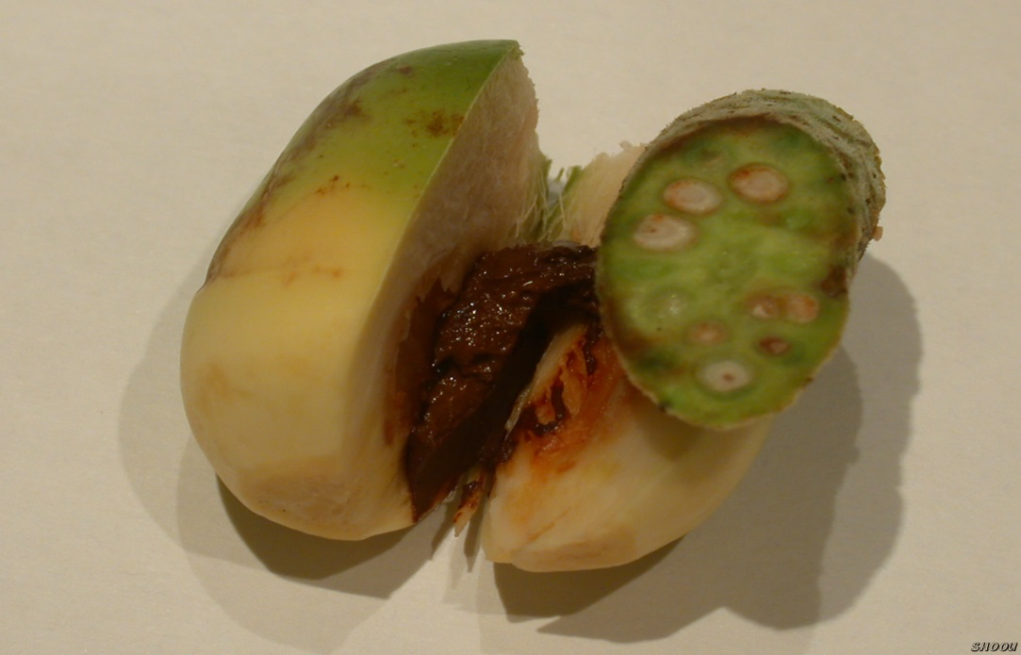
檳榔成分
檳榔果：富含「檳榔素」及 「檳榔鹼」，這兩種物質會讓口腔長腫瘤並破壞口腔
配料：石灰和荖花是我的好朋友，會讓嘴巴發炎受傷
檳榔果
荖花
紅灰
Notes:
檳榔危害物質：
1、檳榔果不加配料本身具有致癌性，因富含「檳榔素」及 「檳榔鹼」，這兩種物質會破壞口腔並長腫瘤。檳榔鹼中檳榔素會致癌，包括口腔癌、咽癌、食道癌、肝膽癌及肺癌等。
2、紅灰：使口腔環境變鹼，造成細胞癌化。
3、荖花：如有農藥殘留可能會加速口腔健康危害。

Slide 29
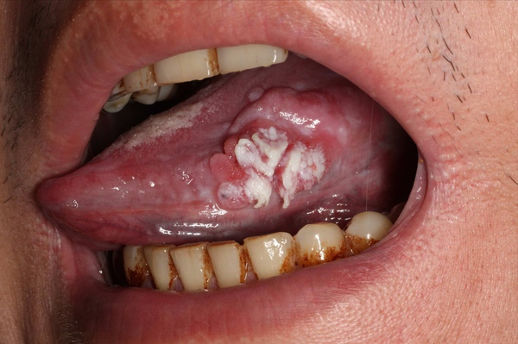
這樣你還要吃檳榔嗎？
可怕的是，檳榔讓我的嘴巴慢慢的長出可怕的東西～
原來是可怕的口腔癌！！
Notes:
除了前面的牙齒危害及外觀上的傷害，嚼檳榔時粗纖維會不斷磨損口腔黏膜，傷口不斷結疤又被磨損，累積一段時間會造成口腔纖維化而難以張口，變得無法正常進食 !
最可怕的是吃檳榔可能會增加口腔癌風險，長期下來還會危害全身健康，如食道癌、心血管疾病、腸胃系統疾病、腎功能受損與肝硬化等。
吃檳榔可能會對口腔健康造成口內或頸部任何部位不明原因之腫塊、口腔黏膜顏色或型態改變，如紅、白斑及疣狀增生、口腔潰瘍或張口不易、舌頭活動困難、顎骨局部腫大，導致臉部左右不對稱。

Slide 30
飲酒危害防制

Slide 31
認識酒害
消化系統
新陳代謝
胃潰瘍、胃出血
脂肪肝、肝炎、肝硬化
急性胰臟炎
維他命缺乏
血脂肪增加
心血管
高血壓
心肌病變
中樞神經
失智症
憂鬱症
幻覺與妄想
骨骼
髖關節骨折
Notes:
除身體的併發症，更合併諸多精神症狀如焦慮、憂鬱及認知功能受損等。在病程過程中出現憂鬱及自殺比率比一般族群高 20 倍以上，對家庭及社會的影響遠超 過其他疾病。

Slide 32
青少年沒有安全飲酒量
青少年喝酒：
影響腦部發育、心理問題、神經認知等問題
成年後會增加酒精的依賴，及濫用其他物質而致成癮

Slide 33
拒賣酒予未滿18歲者！！！保護兒童及青少年
Q：小明未滿18歲，是否可以飲酒?
A：當然不行!!兒童及少年不可以飲酒，任何人不可以供應酒給兒童及少年，違者將依規定以新臺幣1萬以上5萬元以下處罰。

Slide 34
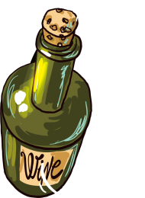
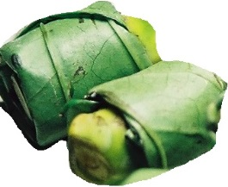
不良嗜好導致口腔癌之危險率
不良嗜好
致癌倍率
無不良嗜好
1
倍
嚼檳榔
28
倍
酗酒 + 嚼檳榔
54
倍
吸菸 + 嚼檳榔
89
倍
+
+
123
倍
資料來源：衛生福利部
高雄醫學大學 葛應欽 教授 1995年發表於「口腔病理學及口腔內科學雜誌」
Notes:
酗酒+抽菸 22倍
抽菸 18倍
酗酒 10倍

Slide 35
結語
吸菸傷身且有害健康，電子煙無法幫助戒菸。
有意願戒菸者應尋求專業醫療管道或善加利用免費戒菸專線0800-636363。
戒檳資詢專線02-28099595
酒癮治療諮詢服務專線03-3325880
Notes:
如果身邊家人或朋友有人抽菸，可提供以下管道協助戒菸：
1、門診、住院、急診及社區藥局皆可提供戒菸服務，透過醫療院所的戒菸衛教師或社區藥局藥師，提供專業的衛教、諮詢與支持，孕婦、青少年及不適合用藥者，可因而得到強而有力的協助。
2、可以撥打免費戒菸專線（0800-636363），由具備心理輔導、諮商、社會工作等專業人員，透過電話的便利及私密性，陪伴吸菸者渡過戒菸的困難。
3、參加各縣市醫療院所辦理的戒菸班。

Slide 36
參考影片
過嶺國中-菸魔退散，回頭是岸

Slide 37
參考影片
蔡阿嘎真人版龜兔賽跑（上）：兔子不偷懶，就真的會贏嗎？

Slide 38
參考影片
蔡阿嘎真人版龜兔賽跑$（$下）：老煙槍兔子下定決心要戒菸了！能順利成功嗎？

Slide 39
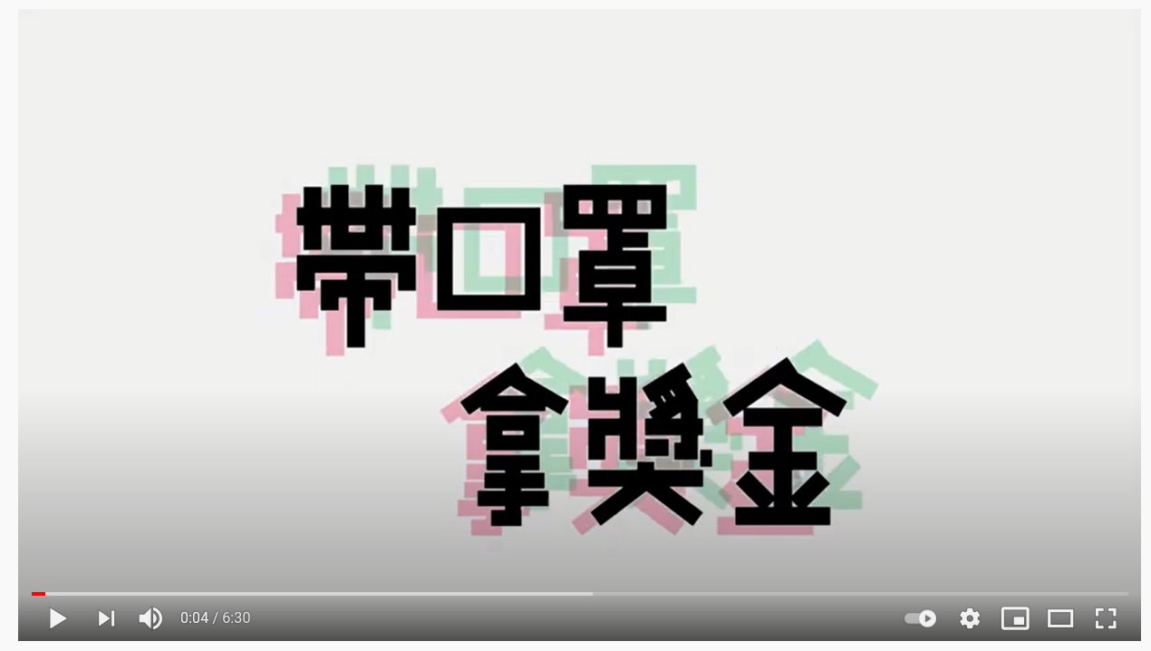
參考影片
資料來源：國民健康署科普實驗參考影片-帶口罩領獎金
Notes:
影片中用實驗模擬菸進入身體，用口罩來模擬肺泡，當抽完20根菸後，看似有害氣體接排出，但都殘留在體內並引發各種心血管疾病（心臟病、高血壓及腦中風
等）。
衛生福利部國民健康署菸害防制組Youtube：https://youtu.be/nQlNk--7NhI

Slide 40
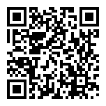
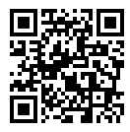
電子煙宣導資源
國民健康署-菸害防制-
電子煙防制專區
你應該知道的電子煙.
加熱式菸品30問
桃園市政府衛生局無菸網
別碰電子煙
(國健署電子煙最新文宣)
Notes:
1、你應該知道的電子煙.加熱式菸品30問：https://www.hpa.gov.tw/Pages/Detail.aspx?nodeid=594&pid=10037
2、無菸網：https://nosmoking.tycg.gov.tw
3、國民健康署-菸害防制-電子煙防制專區：https://www.hpa.gov.tw/Pages/List.aspx?nodeid=444
4、別碰電子煙(國健署電子煙最新文宣)：https://tw.news.yahoo.com/topic/2020health
5、戒菸專線：0800-636363

